Slide 1

ZILELE FEROVIARE
Summit-ul de Investiții Feroviare
Ediția XVII
Contribuția transportului feroviar la provocările impuse de
contextul climatic actual
Gabriel Constantin Sburlan
Șef Serviciu Tehnic
București, 18 – 19 Octombrie 2022

Slide 2
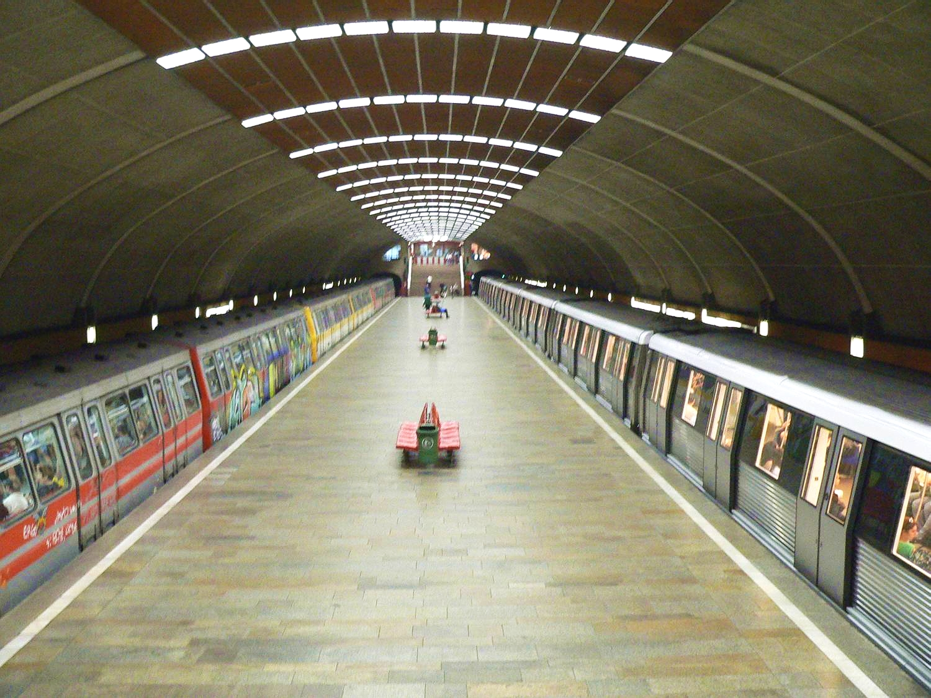
Prezentarea succintă a rețelei de metrou
Parcul de material rulant
Proiecte de investiții în derulare
Proiecte de investiții în pregătire
Trafic de călători
Energie electrică
Titluri de călătorie cu metroul
Integrare tarifară
Modalități de plată
Proiect pilot

Slide 3
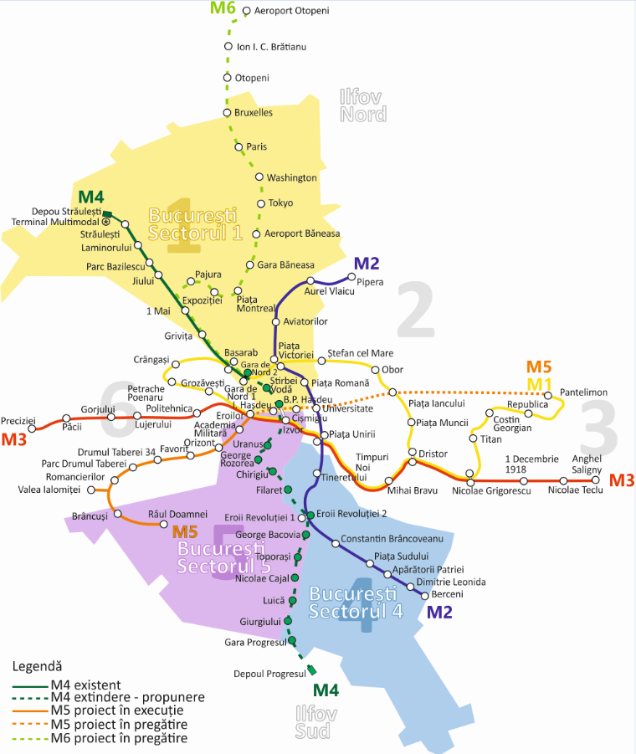
Scurtă descriere a rețelei de metrou
Linii de metrou (magistrale) | 5
Lungimea rețelei | 78 km cale dublă
Număr stații/accesuri | 63/190
Număr depouri | 6
Număr escalatoare | 280
Număr lifturi | 145
Număr camera TVCI | 1803
Număr automate de vândut cartele | 231
Număr porți de acces | cu validare de cartele: 998
 | de ieșire: 753
 | TOTAL: 1751
Tudor Arghezi
Instalațiile de iluminat pentru spațiile publice din toate stațiile de metrou sunt realizate cu tehnologie LED
Adaptarea schemei de electroalimentare a instalațiilor de tracțiune pentru utilizarea cât mai eficientă a energiei recuperative

Slide 4
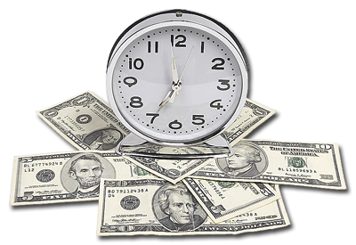
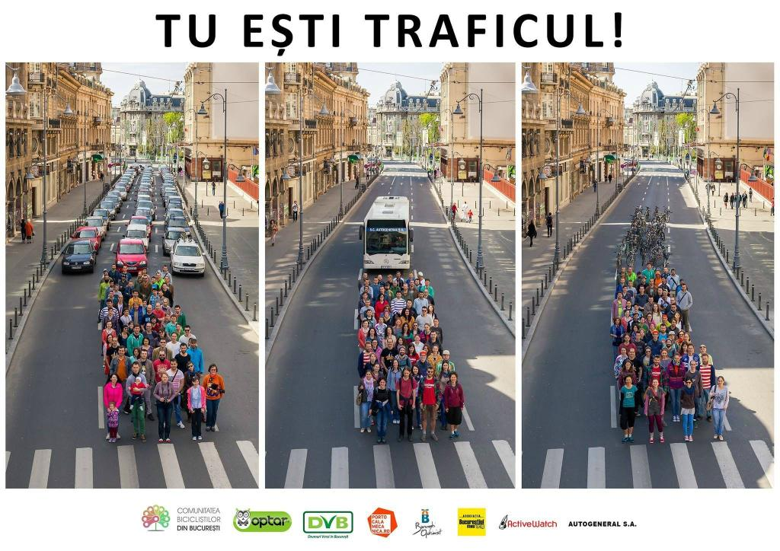

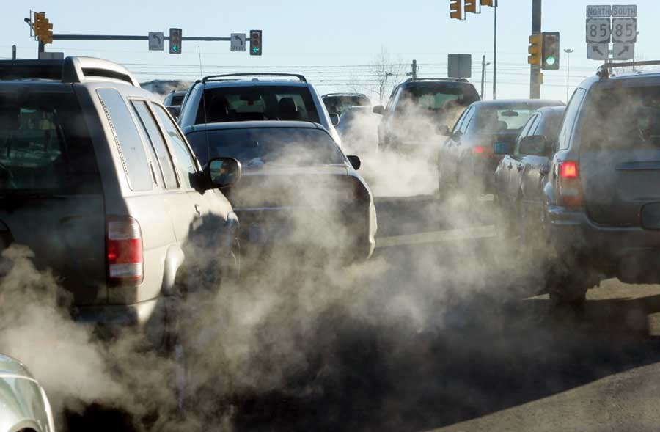
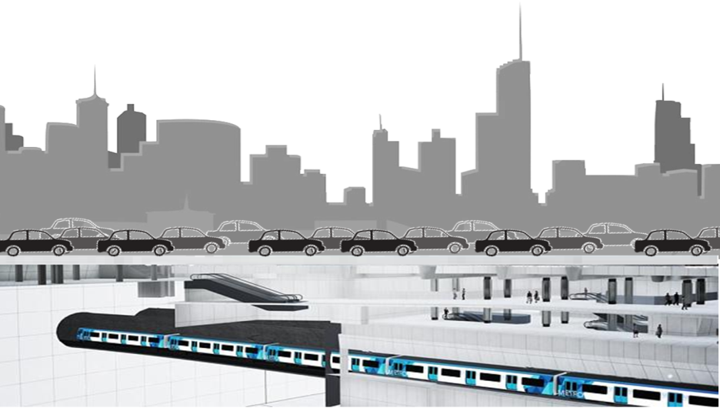
Durate de deplasare reduse
Capacitate mare de transport (50.000) căl./oră şi sens)
Ameliorarea factorilor de mediu la nivel urban prin reducerea numarului deplasărilor cu autovehicule personale acestea fiind satisfăcute de transportul public
Descongestionarea traficului de suprafaţă prin încurajarea utilizării transportului public
Notes:
Avantajele reţelei de metrou

Slide 5
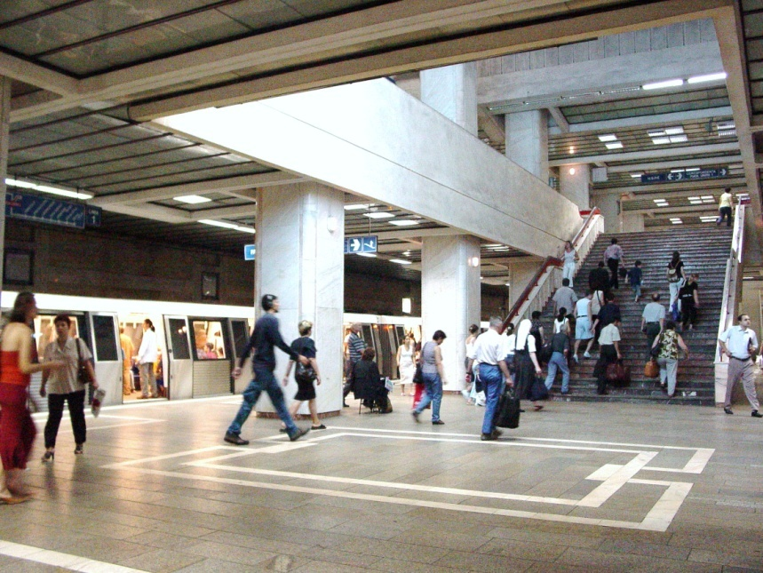
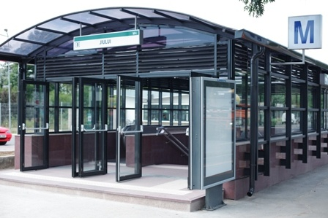
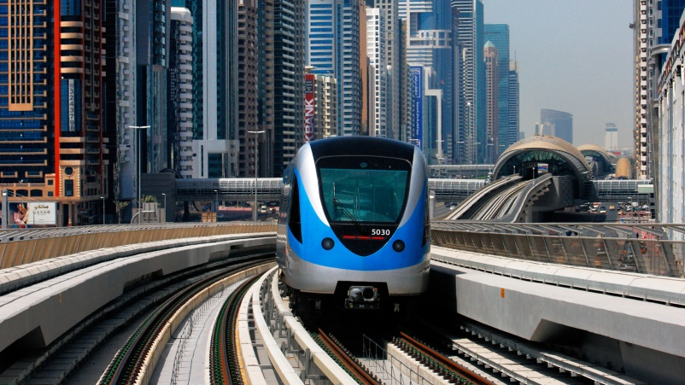
Siguranţă în deplasare, în condiţii de calitate şi confort crescute, fără influenţe climatice
Creşterea randamentului la locul de munca a populației active prin reducerea stresului cauzat de traversarea oraşului în condiţii de congestie
Coridor de transport -> vector de dezvoltare
- apariţia unor poli administrativi, comerciali, culturali
- ameliorarea accesibilităţii teritoriale
- creşterea valorii terenurilor
Notes:
Avantajele reţelei de metrou

Slide 6
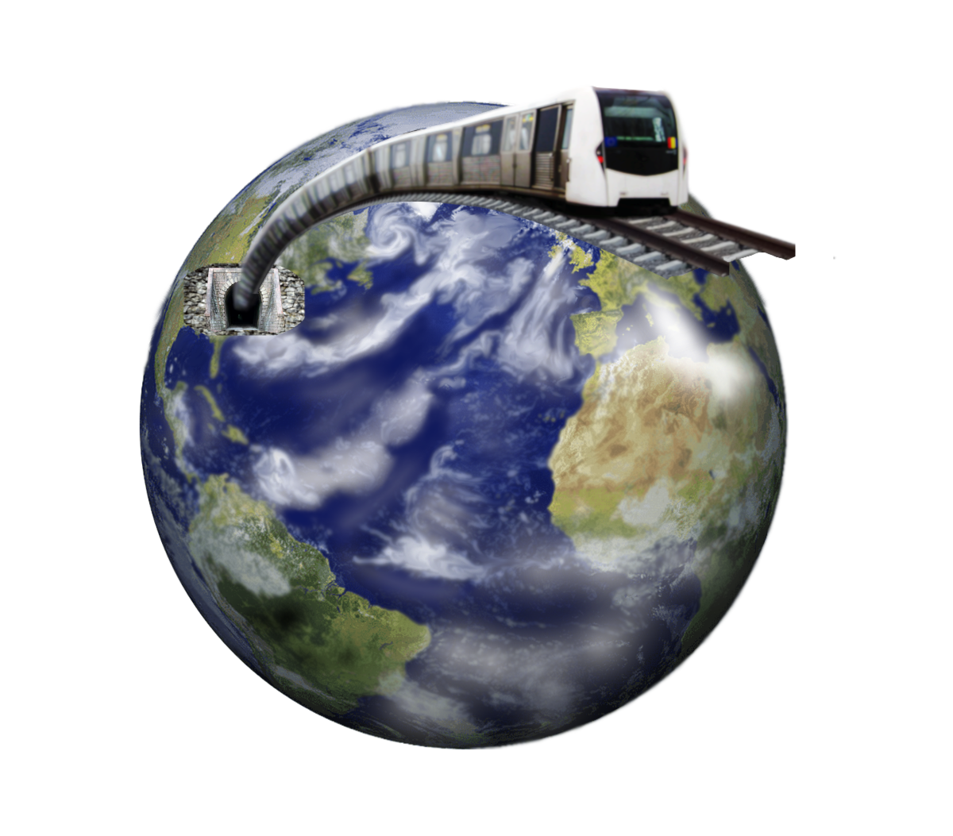
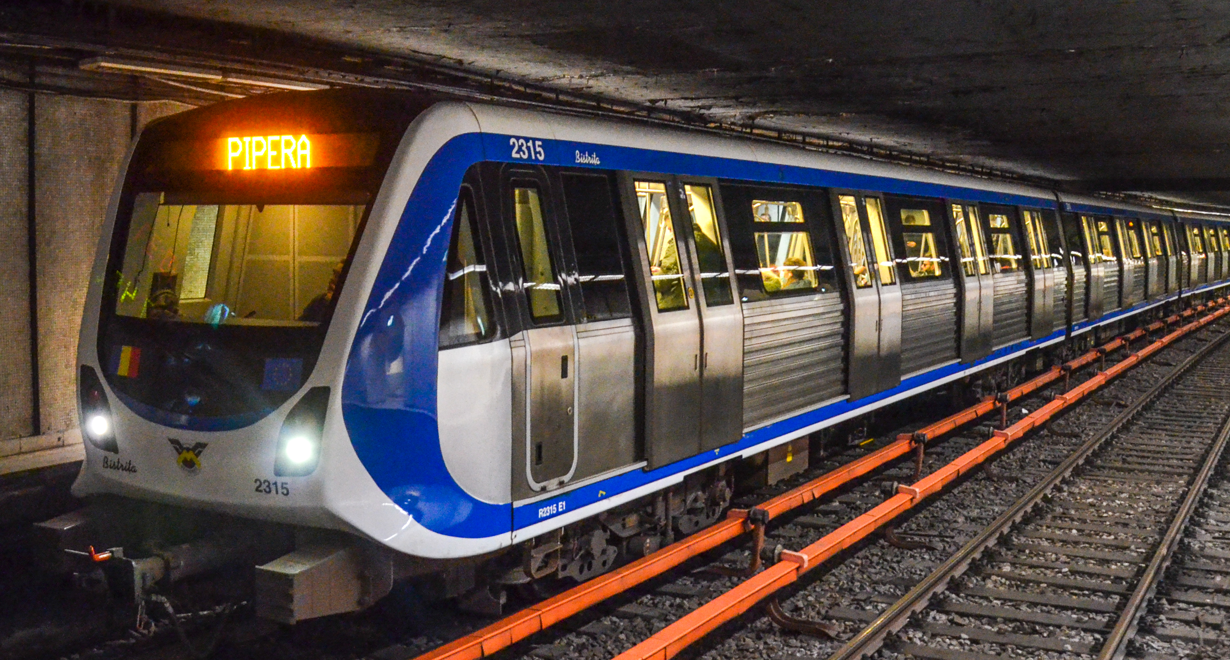
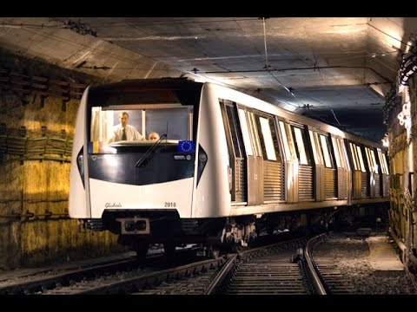
Total km parcurși
43 de ani de exploatare
1979
2022
258.603.000 km parcurși – ne-am “învârtit” în jurul Pământului,
de aproximativ 6.465 de ori.
15
44
23
Magistrala 4 (M4) / IVA
Magistrala 2 (M2) / CAF
Magistrala 1 și 3 (M1 și M3) / BOMBARDIER

Slide 7
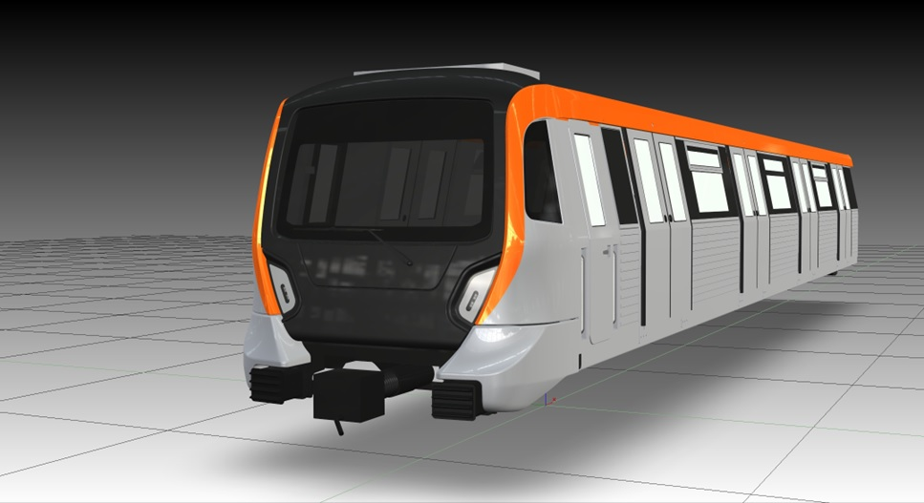
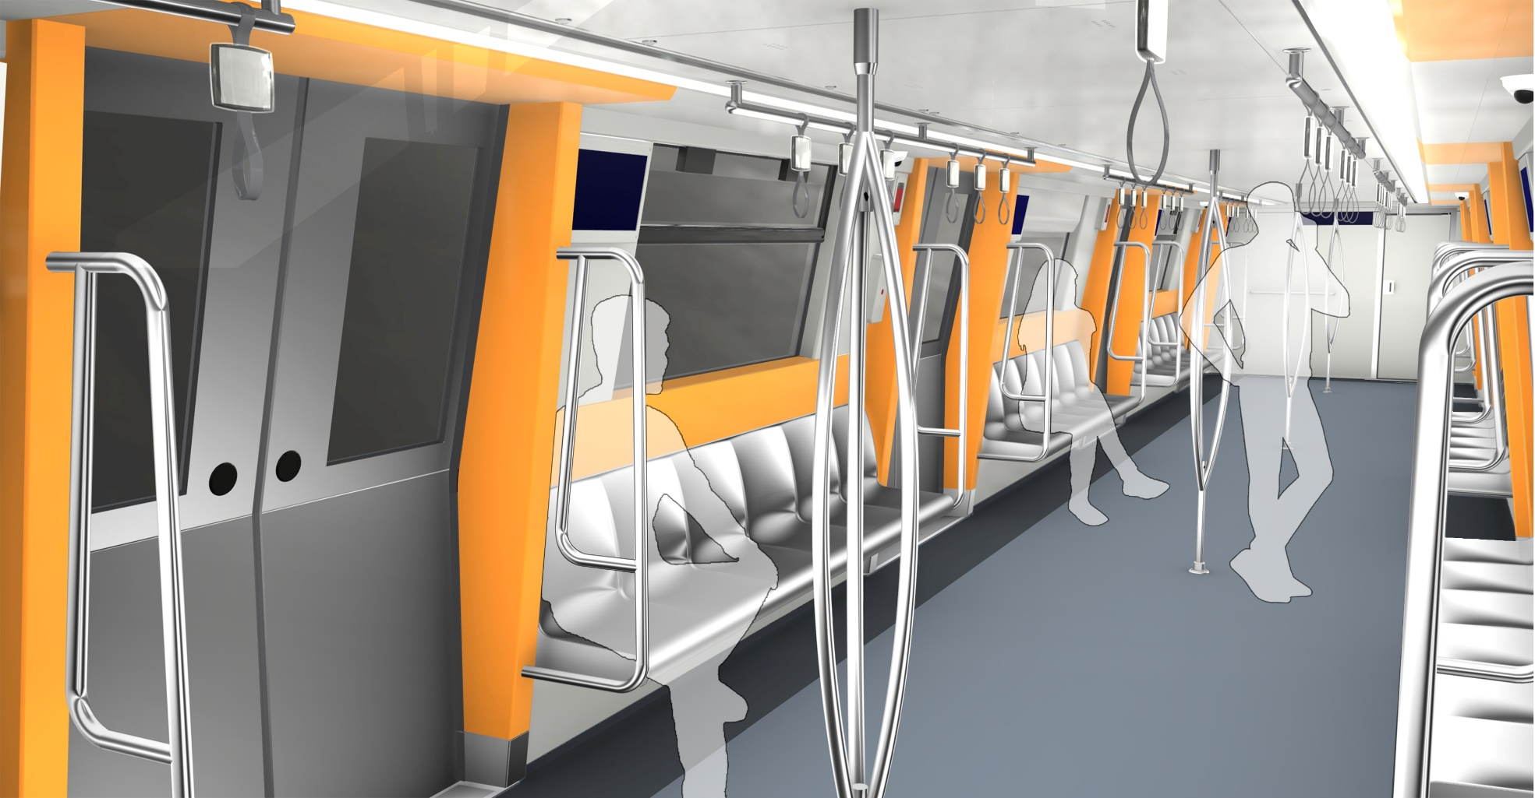
ACHIZIȚIE TRENURI NOI DE METROU PENTRU MAGISTRALA 5 DE METROU
  Contractul de furnizare a fost semnat la data de 02.12.2020 pentru un număr de 13 trenuri, cu posibilitatea de suplimentare cu încă 17 trenuri.
  Termenul pentru punerea în funcțiune cu călători a primelor 13 trenuri – semestrul II 2023.
13 + 17
FAI – First Article Inspection
Realizate - 10
De realizat – 15
Teste statice de tip – trim I 2023
Magistrala 5 (M5) / ALSTOM

Slide 8
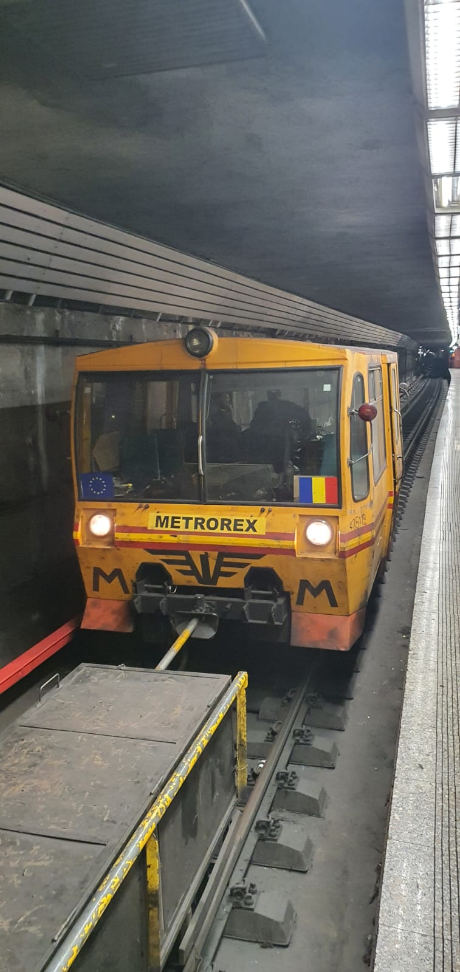
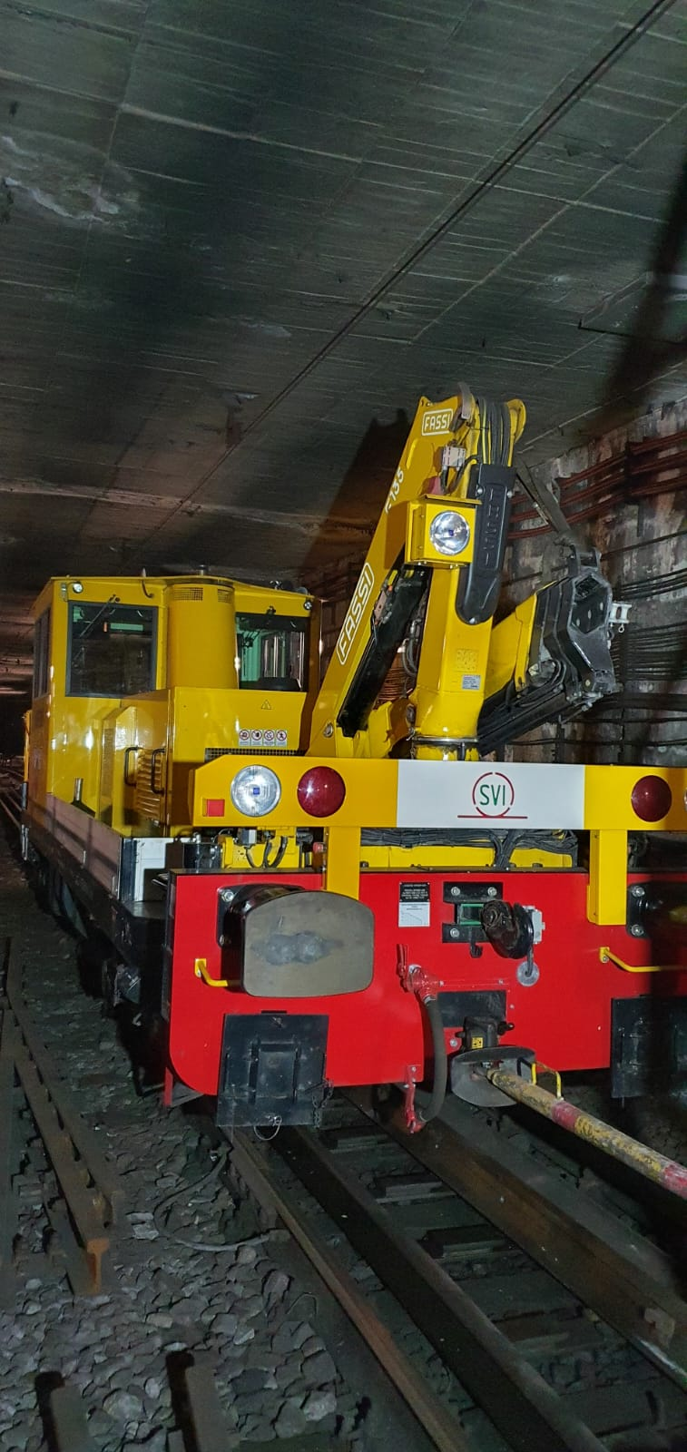
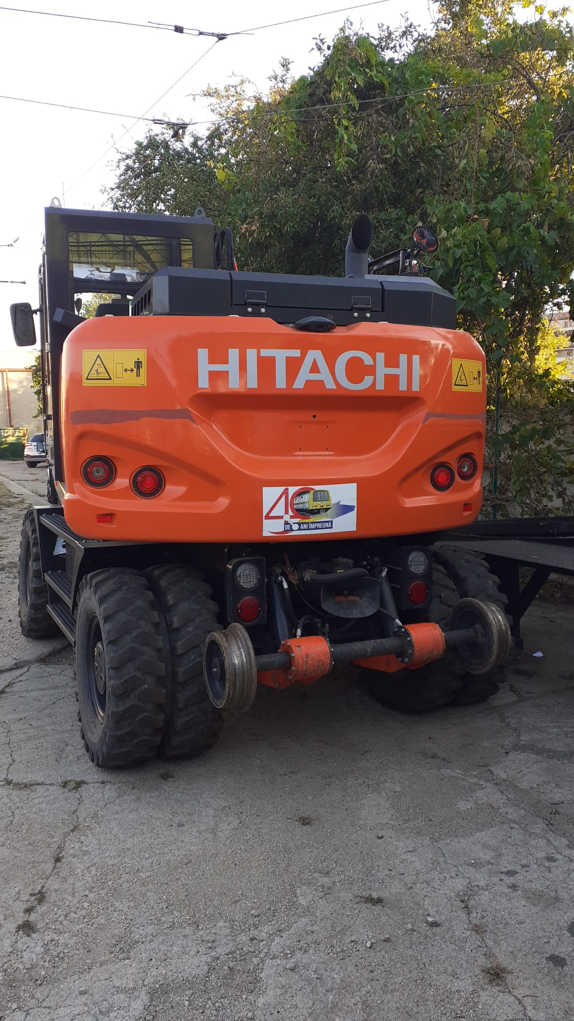
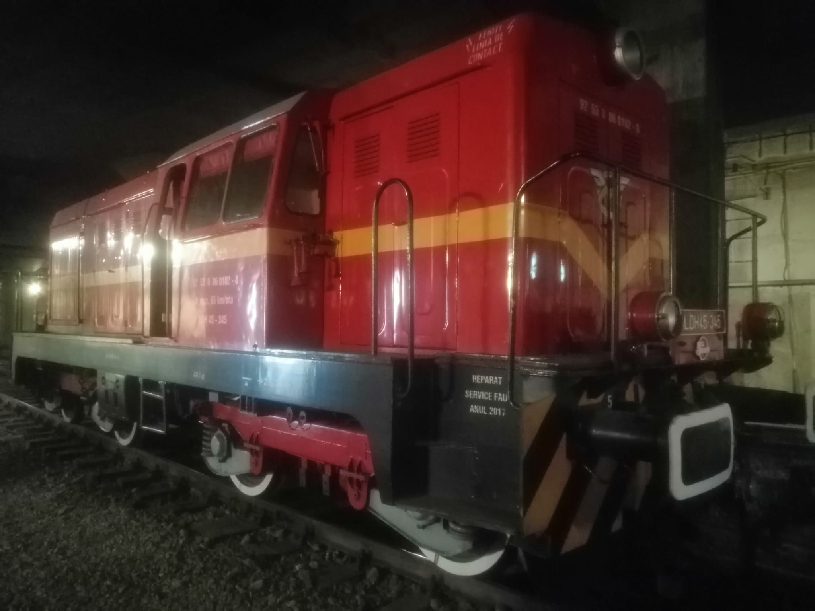
Material rulant utilizat pentru lucrările de infrastructură
Drezine motor tip MRU/AGR – 4 buc.
Minitren tip DC – 2 buc.
Vagonet motor tip VMT – 4 buc.
Vagon spălat tunelul – 1 buc.
Multifuncțional cu cale dublă de rulare – 1 buc
Locomotive diesel hidraulice – 8 buc.

Slide 9
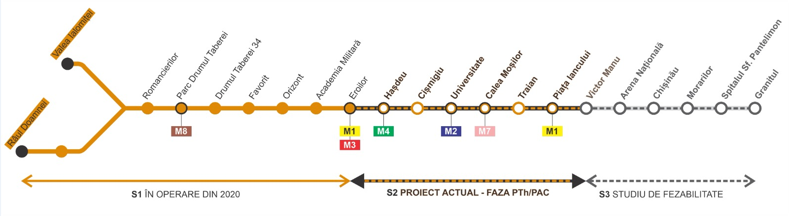
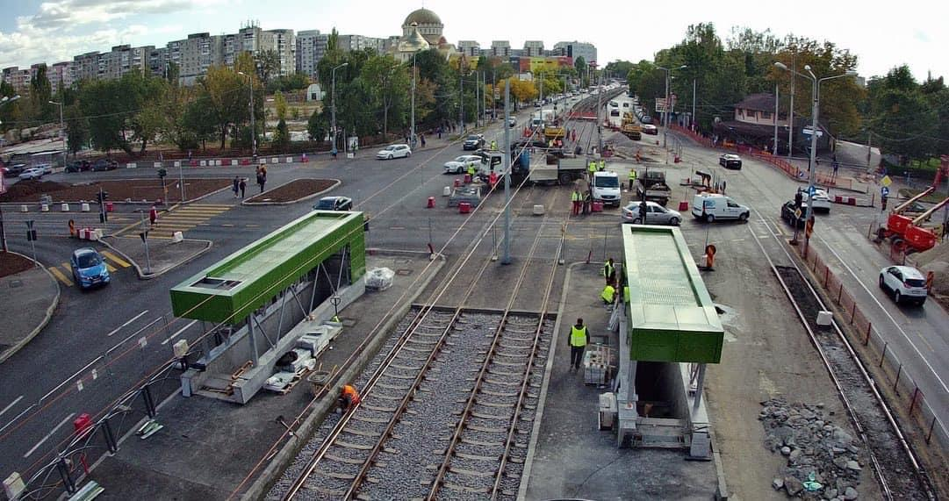
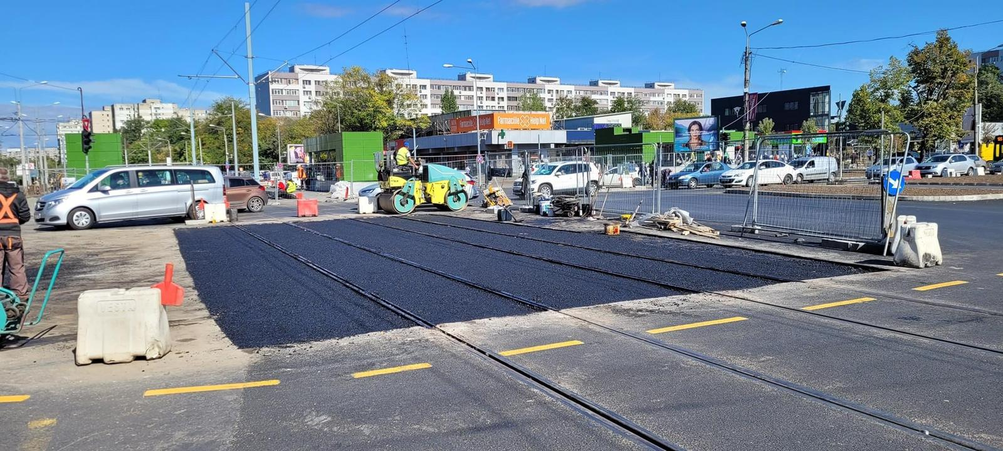
Proiecte de investiții în derulare
Magistrala 5 Drumul Taberei – Pantelimon
Secțiunea 1 Râul Doamnei – Eroilor (structură, instalații)
6,9 km cale dublă, 10 stații, 1 depou;
Stadiu de realizare 99% (PIF 15.09.2020);
Lucrări de finalizat:
  Stația Parc Drumul Taberei – conexiune cu linia de tramvai 41;
  Stația Academia Militară - accesul B.
Termen de finalizare semestrul II 2022

Slide 10
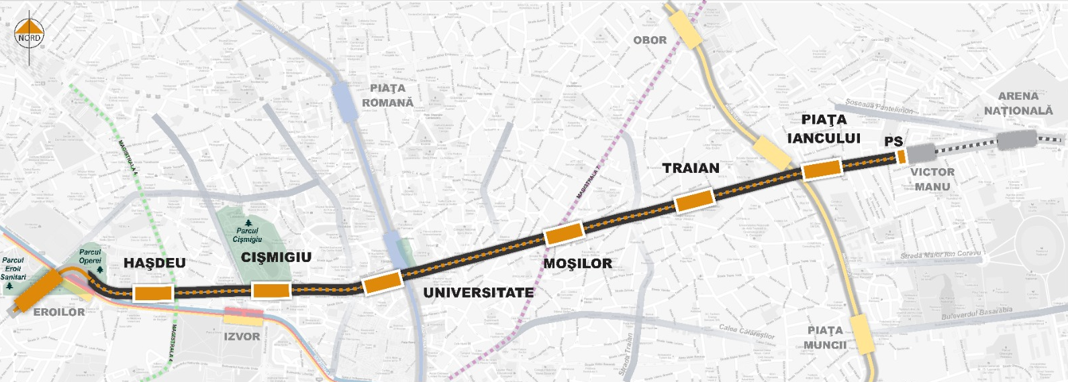
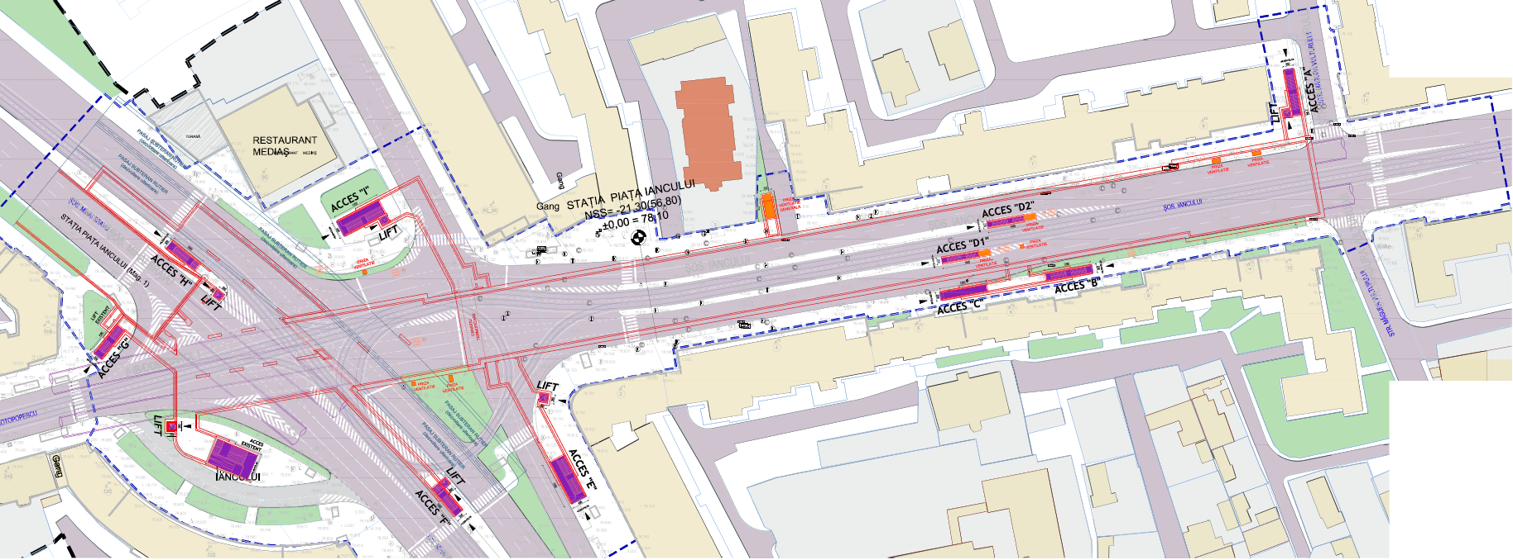
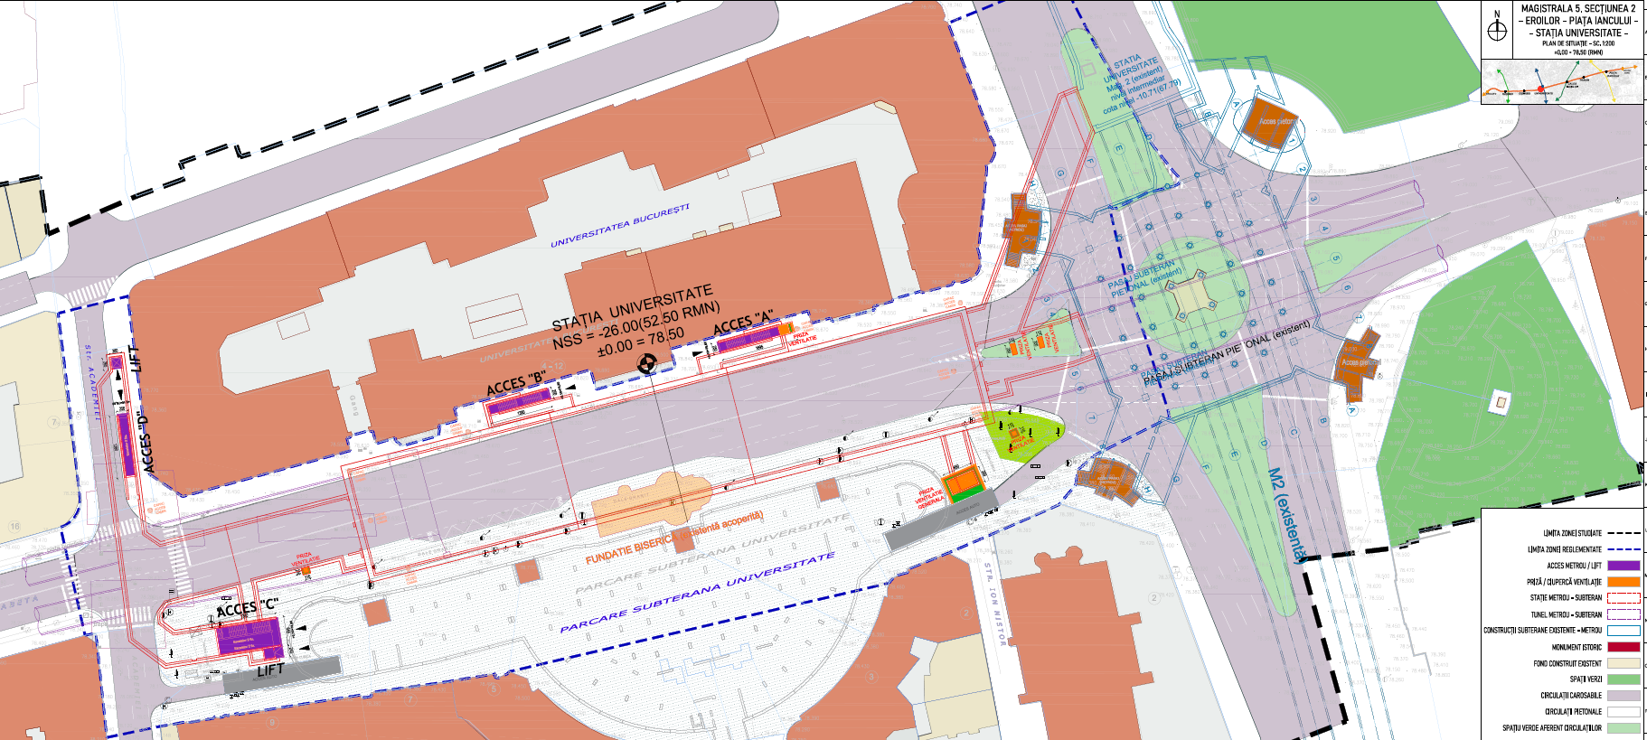
Proiecte de investiții în derulare
Magistrala 5 Drumul Taberei – Pantelimon
Secțiunea 2 Eroilor – Piața Iancului (proiectare și asistență tehnică)
  5,4 km cale dublă, 6 stații;
  Stadiu de realizare: 70% (dintr-un total de 10 livrabile s-au predat 7 livrabile);
  Termen de finalizare decembrie 2023.

Slide 11
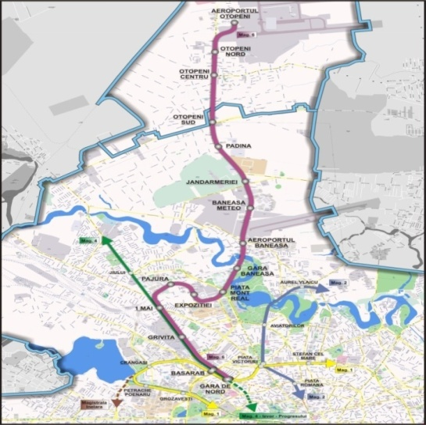
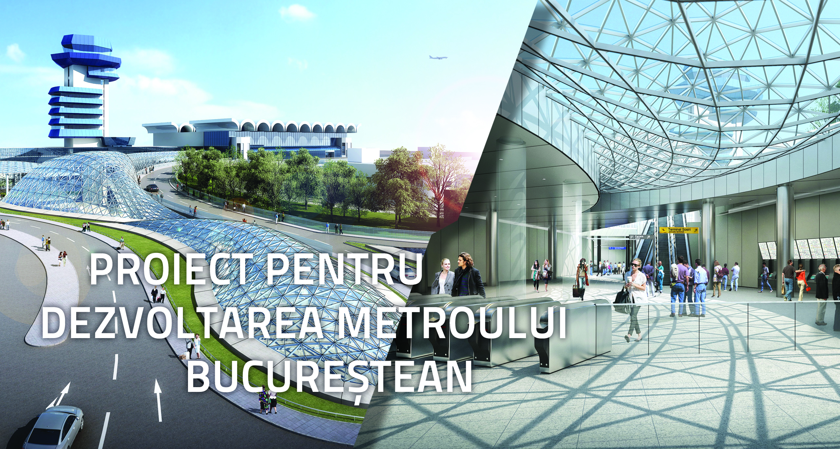
Proiecte de investiții în derulare
Legătura reţelei de metrou cu Aeroportul Internaţional “Henri Coandă - Otopeni”
Proiectare şi execuţie lucrări structură pentru Lotul 1.1: 1 Mai – Tokyo:
Contract încheiat în luna martie 2022 cu: ASOCIEREA ALSIM ALARKO SANAYI TESISLERI VE TICARET A.Ş. – MAKYOL INŞAAT SANAYI TURIZM VE TICARET A.Ş.
La acest moment se derulează etapa de proiectare
Termen de finalizare: 4 ani
Proiectare şi execuţie lucrări structură pentru Lotul 1.2: Tokyo - Aeroportul Internațional Henri Coandă:
Procedura de achiziție a lucrărilor de structură este în derulare, în data de 28.01.2022, au fost depuse oferte de 3 asocieri.
La acest moment sunt analizate ofertele tehnice depuse de ofertanți.
Termen estimat pentru finalizarea procedurii de achiziție trimestrul IV 2022.

Slide 12
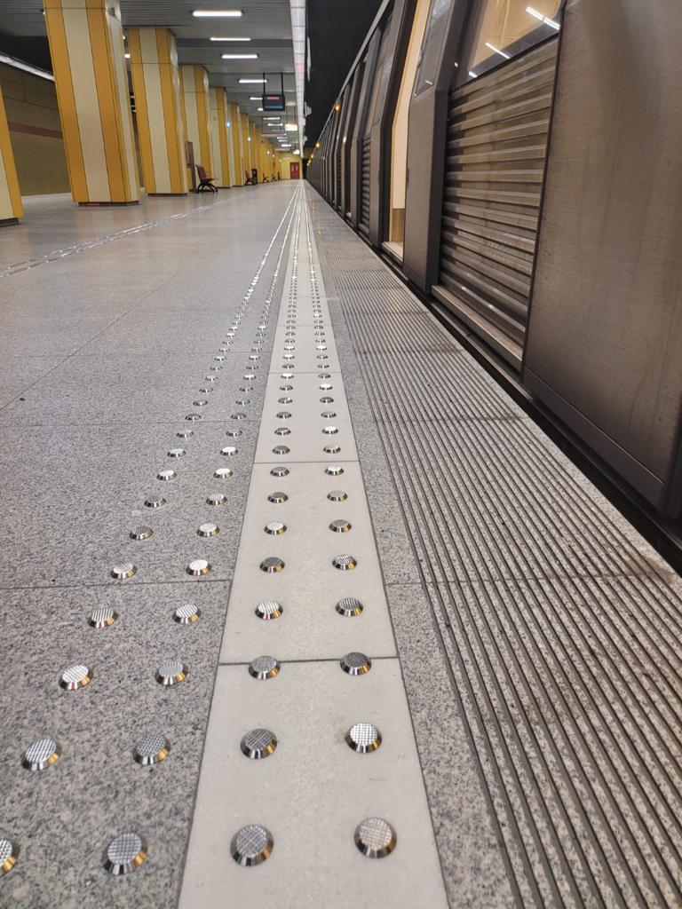
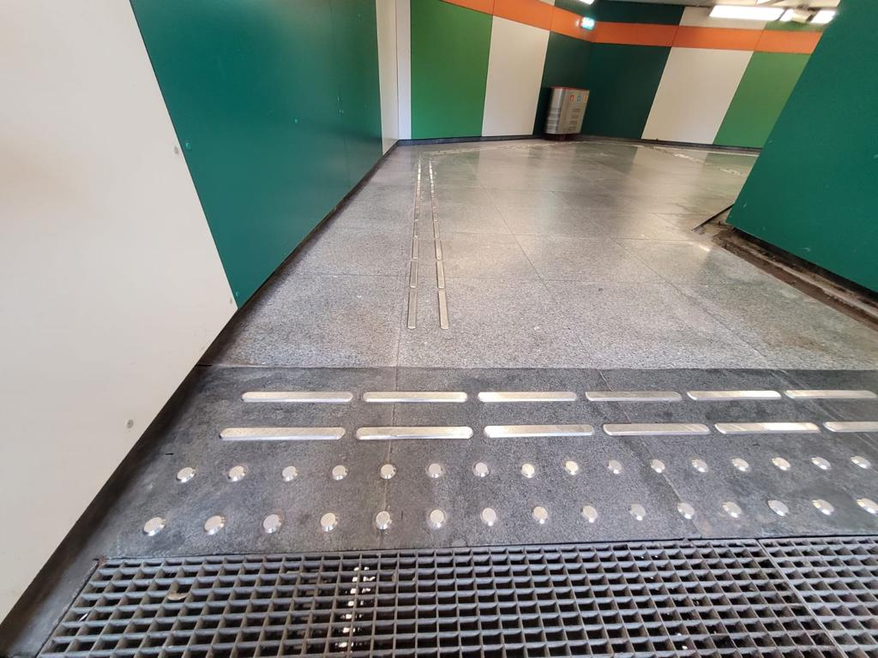

Proiecte de investiții în derulare
ACCESIBILIZAREA STAȚIILOR DE METROU ÎN FUNCȚIUNE PENTRU PERSOANELE CU DEFICIENȚE DE VEDERE
  Proiectul se va implementa în cele 63 de stații de metrou unde se vor monta:
  benzi speciale din oțel inoxidabil, panouri de semnalistică Braille.
  sunt în derulare lucrări în 3 stații de metrou de pe Magistrala 3 (Anghel Saligny, Nicolae Teclu, 1 Decembrie 1918)
  Contractul de lucrări a fost semnat la data de 31.01.2022 și are termen de realizare semestrul I 2023.
Anghel Saligny

Slide 13
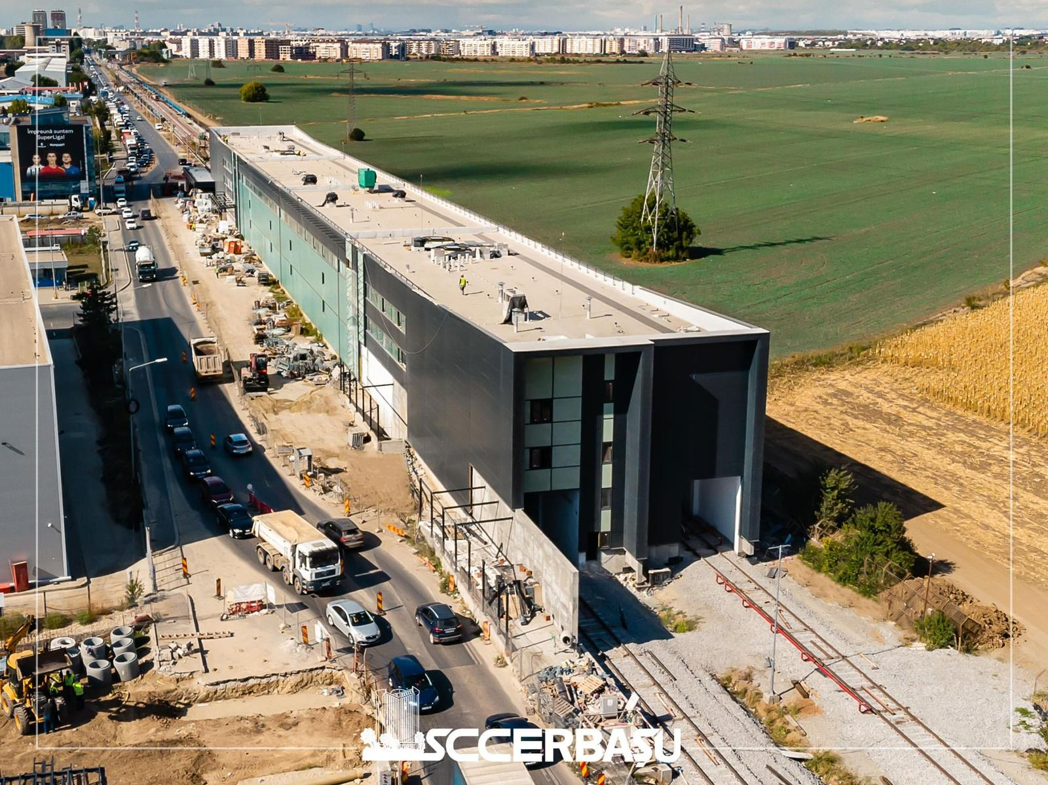
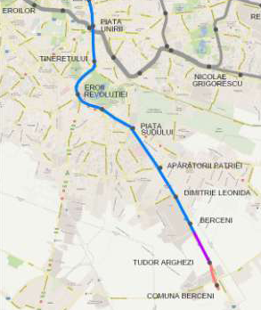
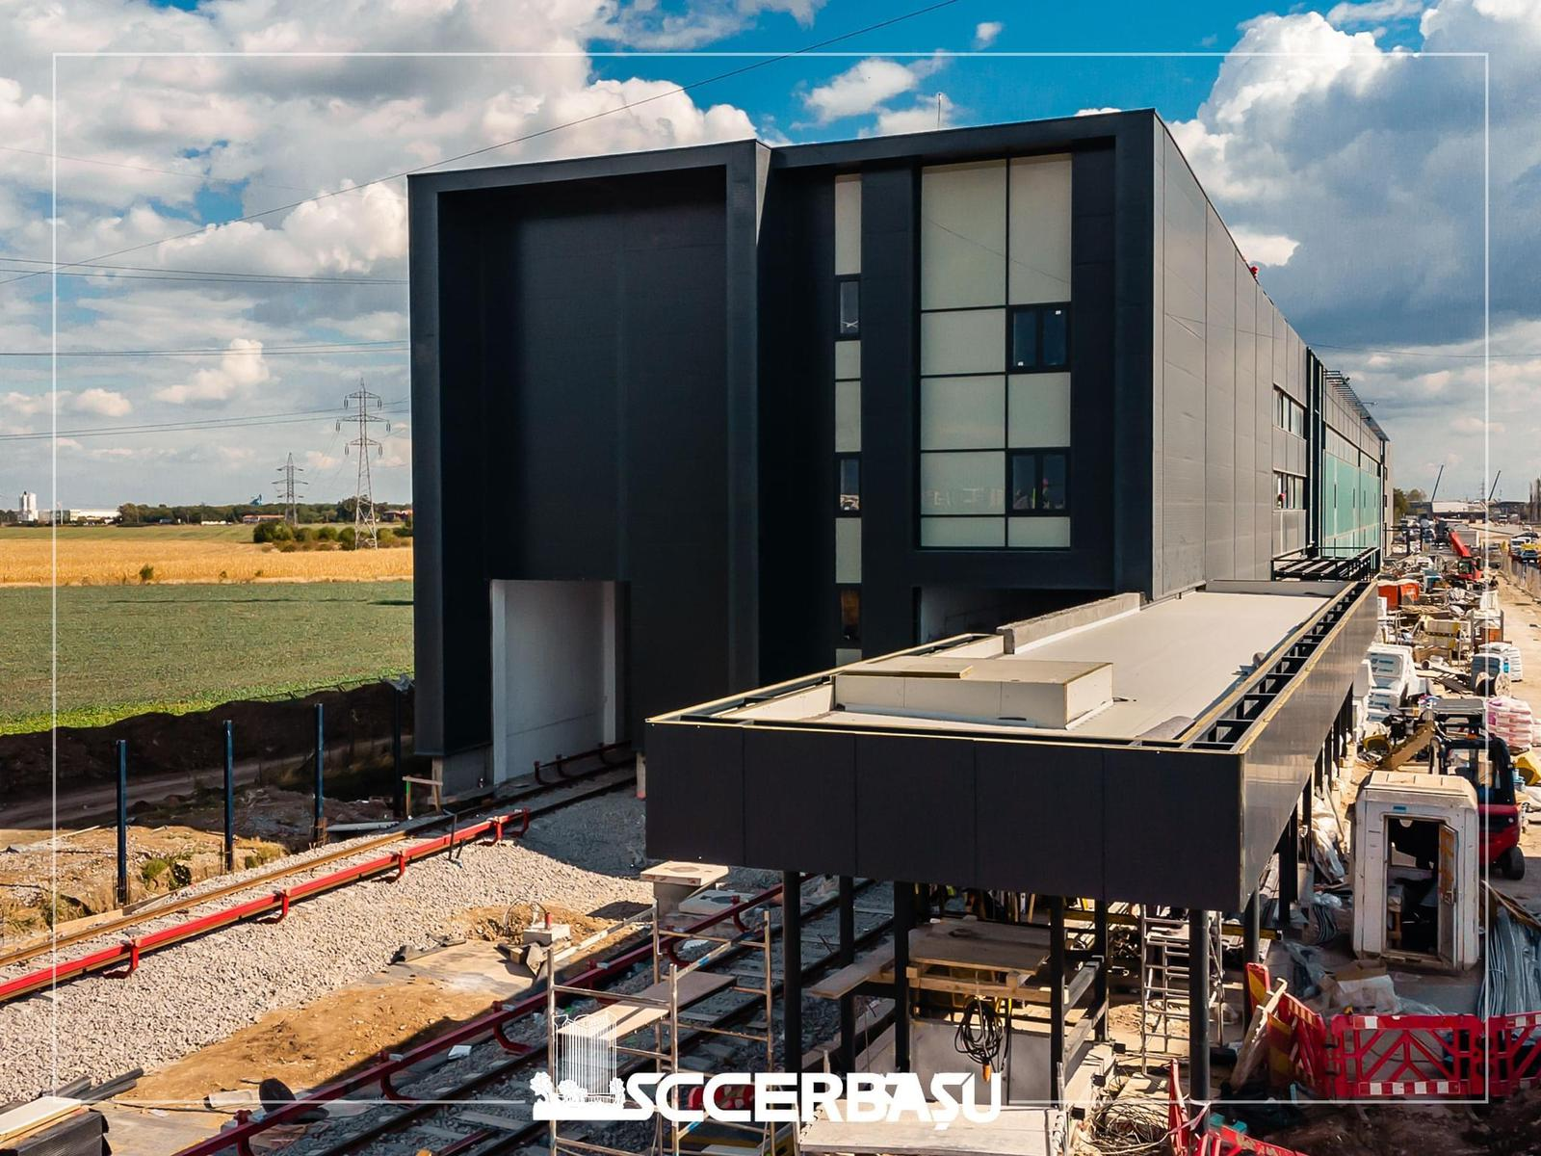
Proiecte de investiții în derulare
Stația de metrou – Tudor Arghezi (1,71 km, cale dublă)
În anul 2019 între Metrorex, Ministerul Transporturilor și Autoritățile Locale ale Sectorului 4 a fost încheiat un Protocol de asociere pentru realizarea unei stații de metrou în continuarea Magistralei 2 de metrou Pipera – Berceni, prin utilizarea terenului aferent liniei de probe și a legăturii rețelei de metrou cu stația CF Popești.
Obiectivul de investiții a fost inițiat de Primăria Sectorului 4, care a asigurat și sursele de finanțare necesare, Metrorex fiind implicată în asigurarea suportului tehnic în ceea ce privește stabilirea/avizarea soluțiilor pentru realizarea lucrărilor de structură și dotarea cu instalațiile de infrastructură necesare.
Termenul de finalizare a lucrărilor de infrastructură este trimestrul IV 2022, după care va urma perioada de probe/teste, estimată la 2 luni. Termenul estimat pentru punerea în funcțiune pentru serviciul comercial, trimestrul II 2023

Slide 14
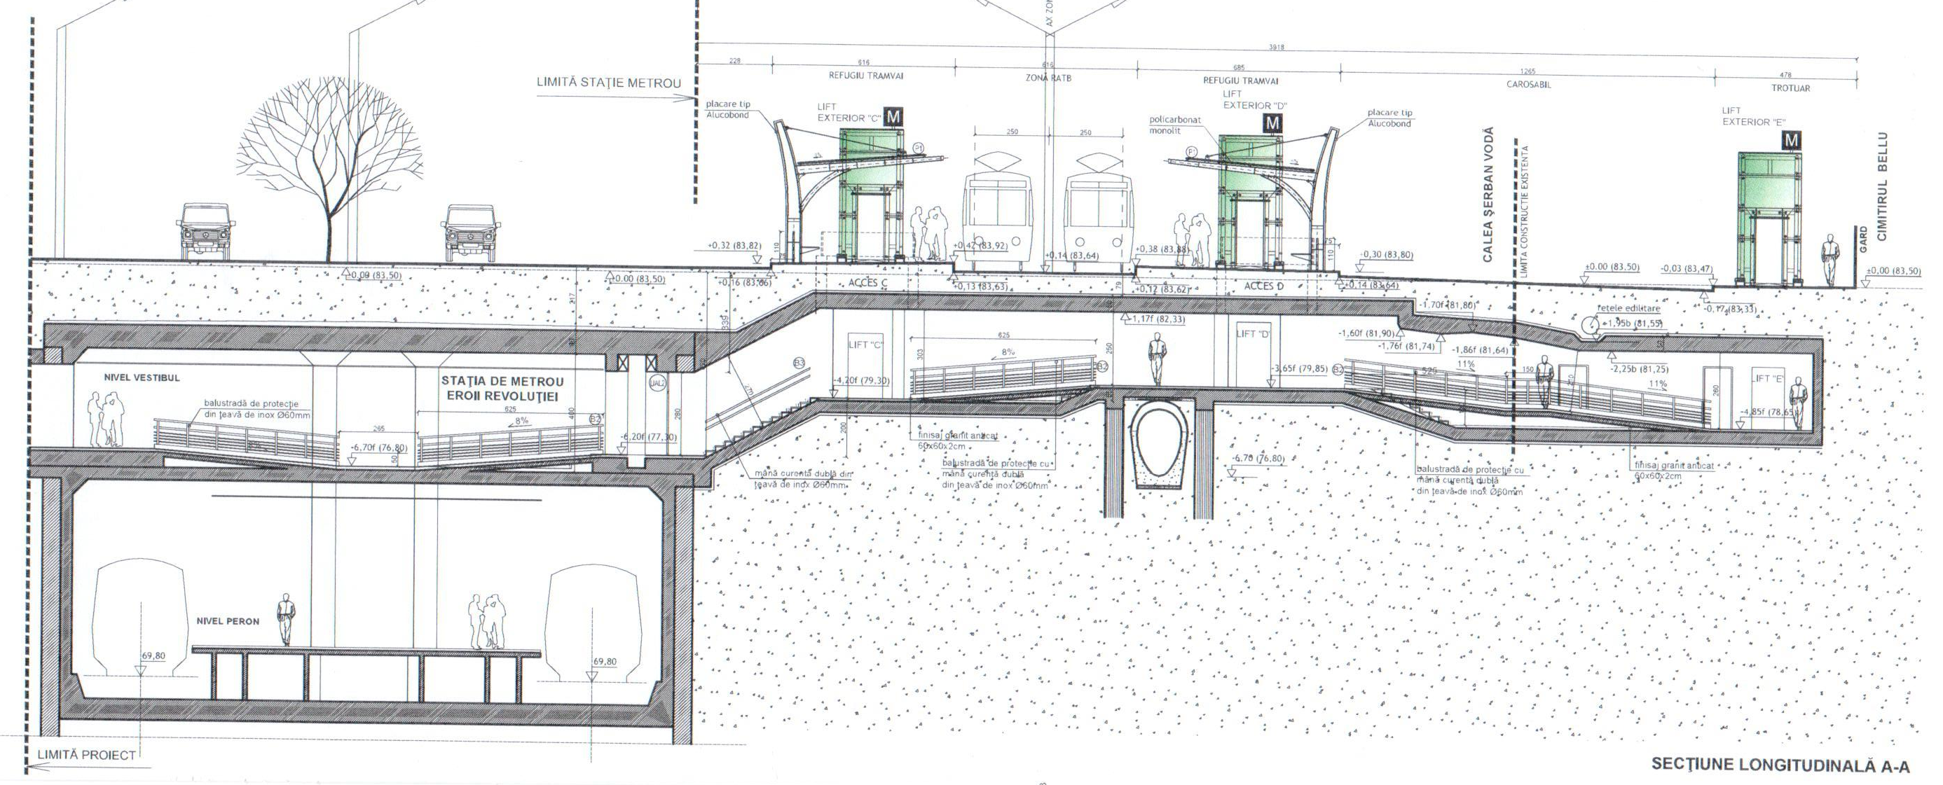
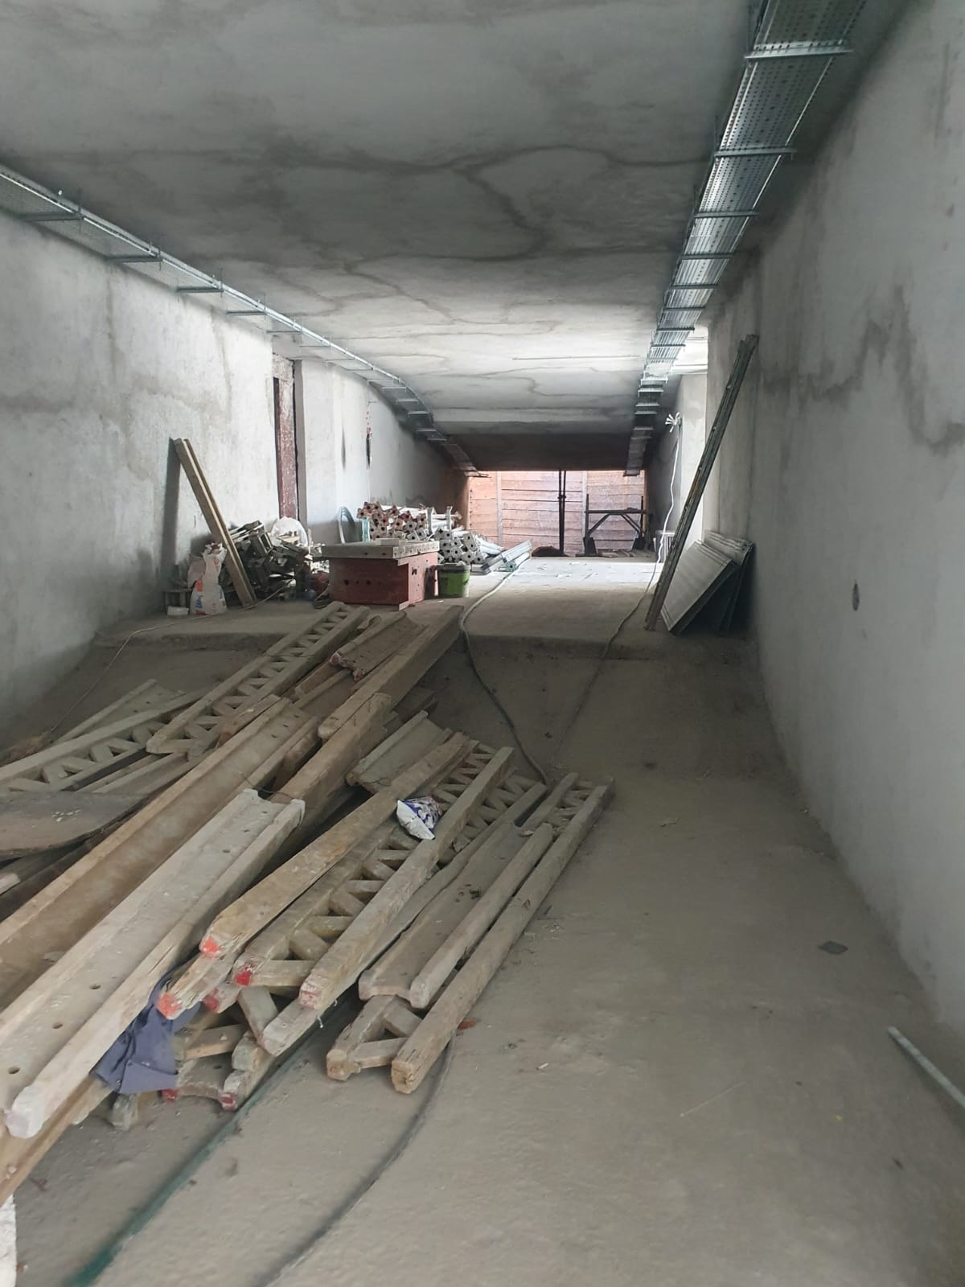
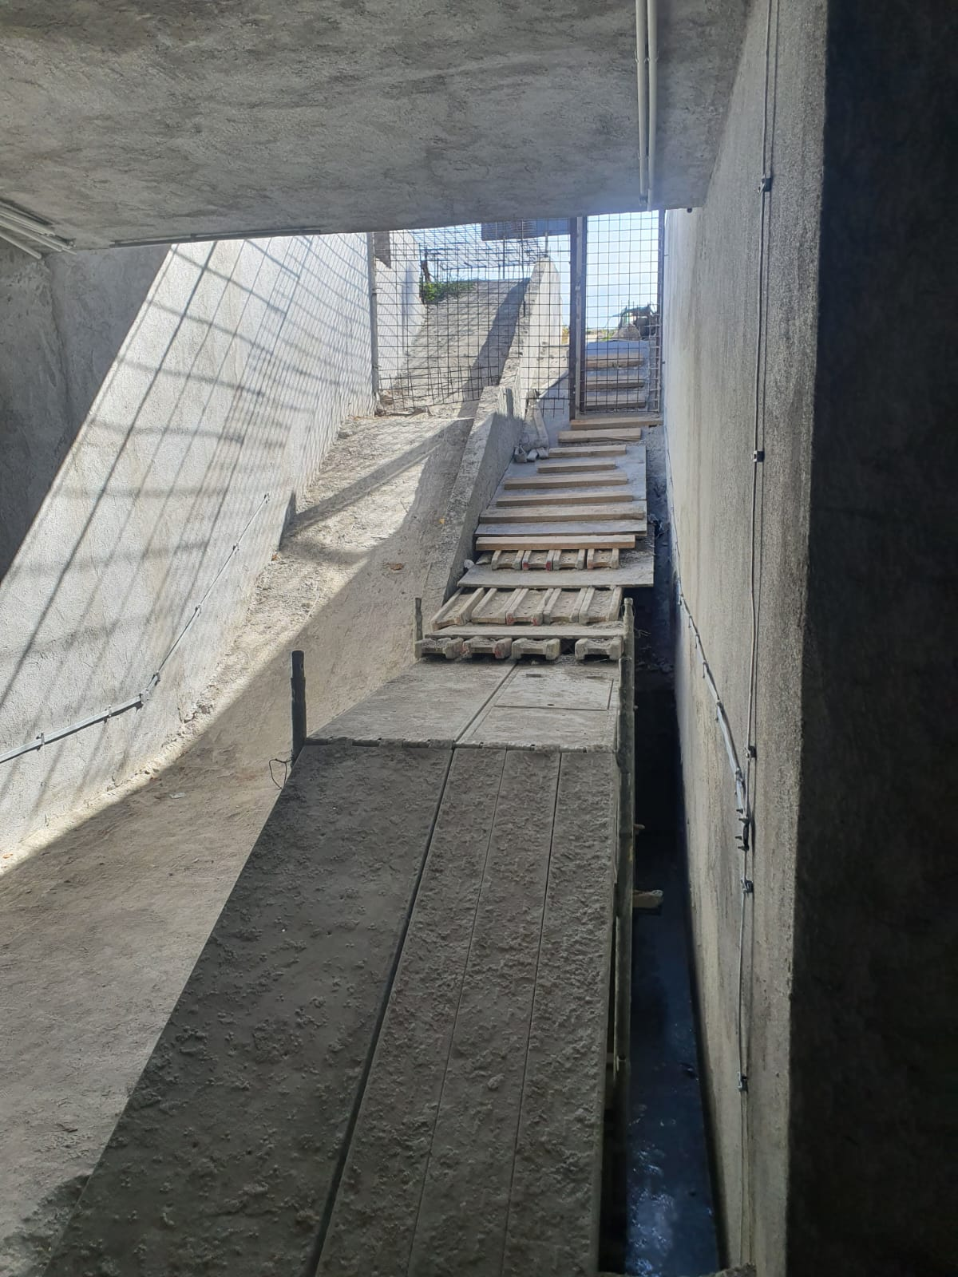
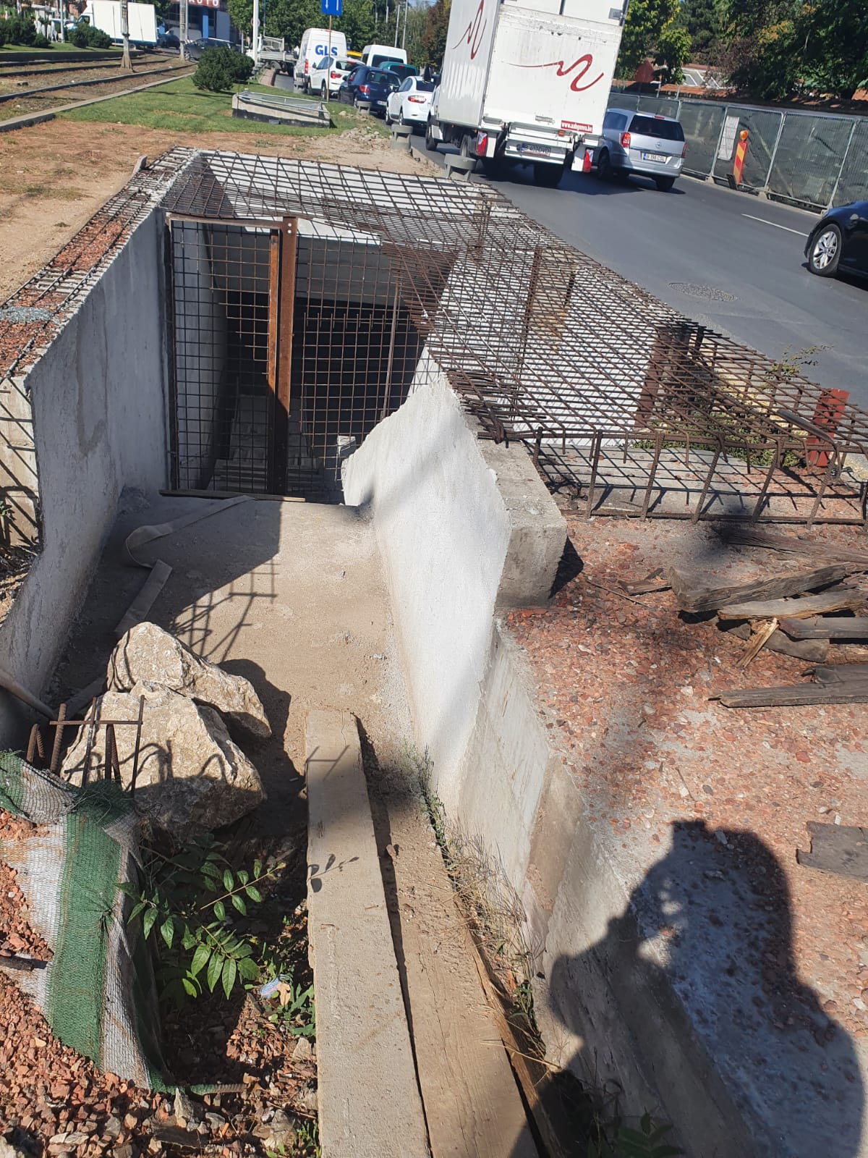
Proiecte de investiții în derulare
Stația de metrou – Eroii Revoluției
Un proiect derulat de Primăria Sectorului 4 cu colaborarea Metrorex.
Termen estimat pentru finalizarea lucrărilor: trimestrul IV 2022

Slide 15
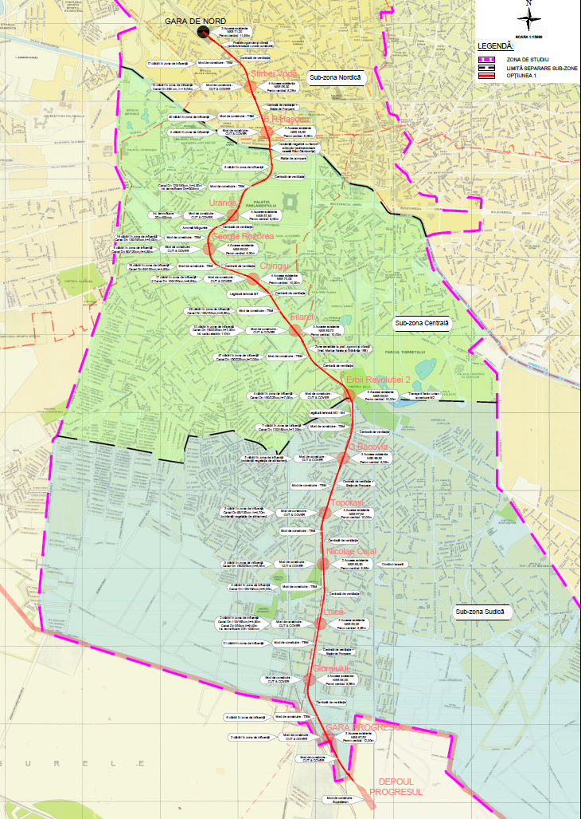
Proiecte de investiții în pregătire
Linia M4 de metrou Lac Străulești – Gara Progresul, Tronsonul Gara de Nord – Gara Progresul
  14 stații de metrou, 1 depou, 10,9 km;
  Studiul de fezabilitate a fost avizat în anul 2020 de Consiliul Interministerial de Avizare Lucrări Publice de Interes Național și Locuințe, condiționat de obținerea Acordului de mediu;
  La acest moment se parcurg etapele procedurale în relația cu Primăria Municipiului București și Consiliul Județean Ilfov, în vederea definitivării documentelor necesare obținerii Avizului de mediu;
  Metrorex beneficiază de sprijinul experților Jaspers și BEI – PASSA, pentru elaborarea documentației de atribuire pentru proiectare și execuție lucrări și a documentației de finanțare;
  Demararea procedurilor de achiziție a lucrărilor de structură se va face după obținerea Acordului de Mediu.
  Proiectul este finanțat parțial prin PNRR.

Slide 16
Proiecte de investiții în pregătire
Îmbunătățirea serviciilor de transport public de călători cu metroul pe Magistrala 2, Berceni – Pipera, Înlocuire cale de rulare
Proiectul este finanțat din fonduri europene nerambursabile în cadrul Programului Operațional Infrastructură Mare, POIM 2014-2020.
Procedura de achiziție a lucrărilor a fost demarată la finele anului 2019, fiind anulată în anul 2020.
La acest moment, Metrorex beneficiază de sprijinul experților Jaspers și BEI – PASSA pentru revizuirea Studiului de Fezabilitate, modificarea documentației de atribuire pentru execuție lucrări și a documentației de finanțare.
Procedura de licitație pentru achiziția lucrărilor este estimată a fi demarată în semestrul I 2023.

Slide 17
Trafic de călători
Situația traficului de călători în perioada 2017 - 2022
 | Ianuarie | Februarie | Martie | Aprilie | Mai | Iunie | Iulie | August | Septembrie | Octombrie | Noiembrie | Decembrie | TOTAL
2017 | 14.699.789 | 15.051.506 | 17.529.479 | 13.839.961 | 16.502.001 | 13.943.811 | 13.066.259 | 12.245.667 | 14.470.019 | 17.539.379 | 17.093.869 | 14.206.448 | 180.188.188
2018 | 14.756.527 | 14.078.765 | 17.001.070 | 14.615.155 | 16.771.950 | 14.533.660 | 13.607.254 | 12.454.657 | 14.025.278 | 18.020.761 | 16.671.669 | 13.729.546 | 180.266.292
2019 | 14.021.345 | 14.053.747 | 16.812.882 | 14.801.085 | 16.055.290 | 14.063.631 | 14.212.156 | 11.992.647 | 14.378.330 | 17.741.399 | 16.588.988 | 14.185.087 | 178.906.587
2020 | 14.294.587 | 14.742.906 | 7.915.713 | 1.856.286 | 3.431.425 | 6.027.170 | 7.061.309 | 6.262.766 | 7.506.085 | 7.578.503 | 5.929.693 | 5.444.408 | 88.050.851
2021 | 5.470.752 | 5.659.519 | 6.174.940 | 5.879.444 | 6.386.661 | 6.947.544 | 7.132.858 | 6.204.532 | 6.669.643 | 5.565.293 | 5.457.758 | 5.445.551 | 72.994.495
2022 | 5.371.060 | 9.099.104 | 12.027.744 | 10.368.922 | 13.320.124 | 8.705.627 | 10.215.220 | 9.440.895 | 11.756.177 |  |  |  | 90.304.873

Slide 18
Energia Electrică – consum/cost

Slide 19
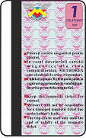
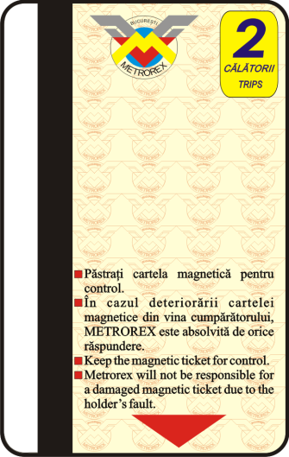
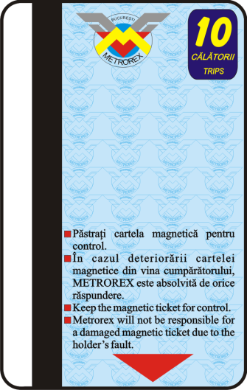
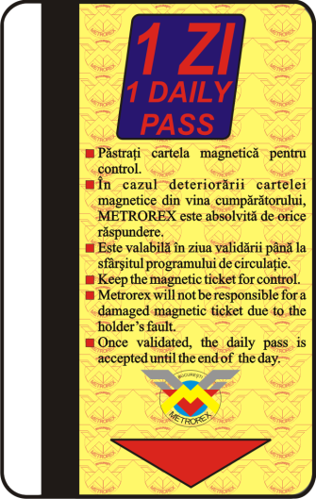
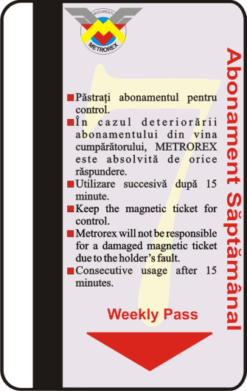
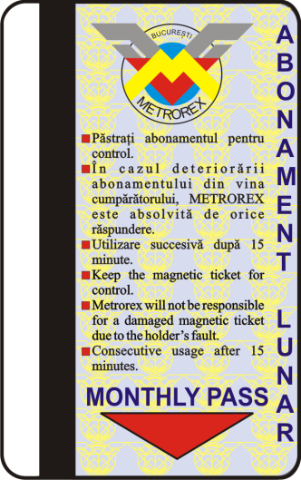
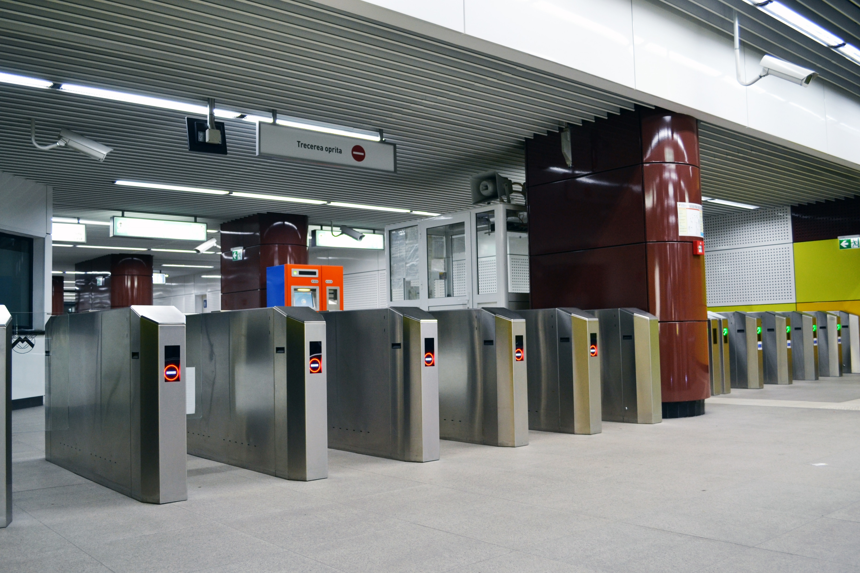
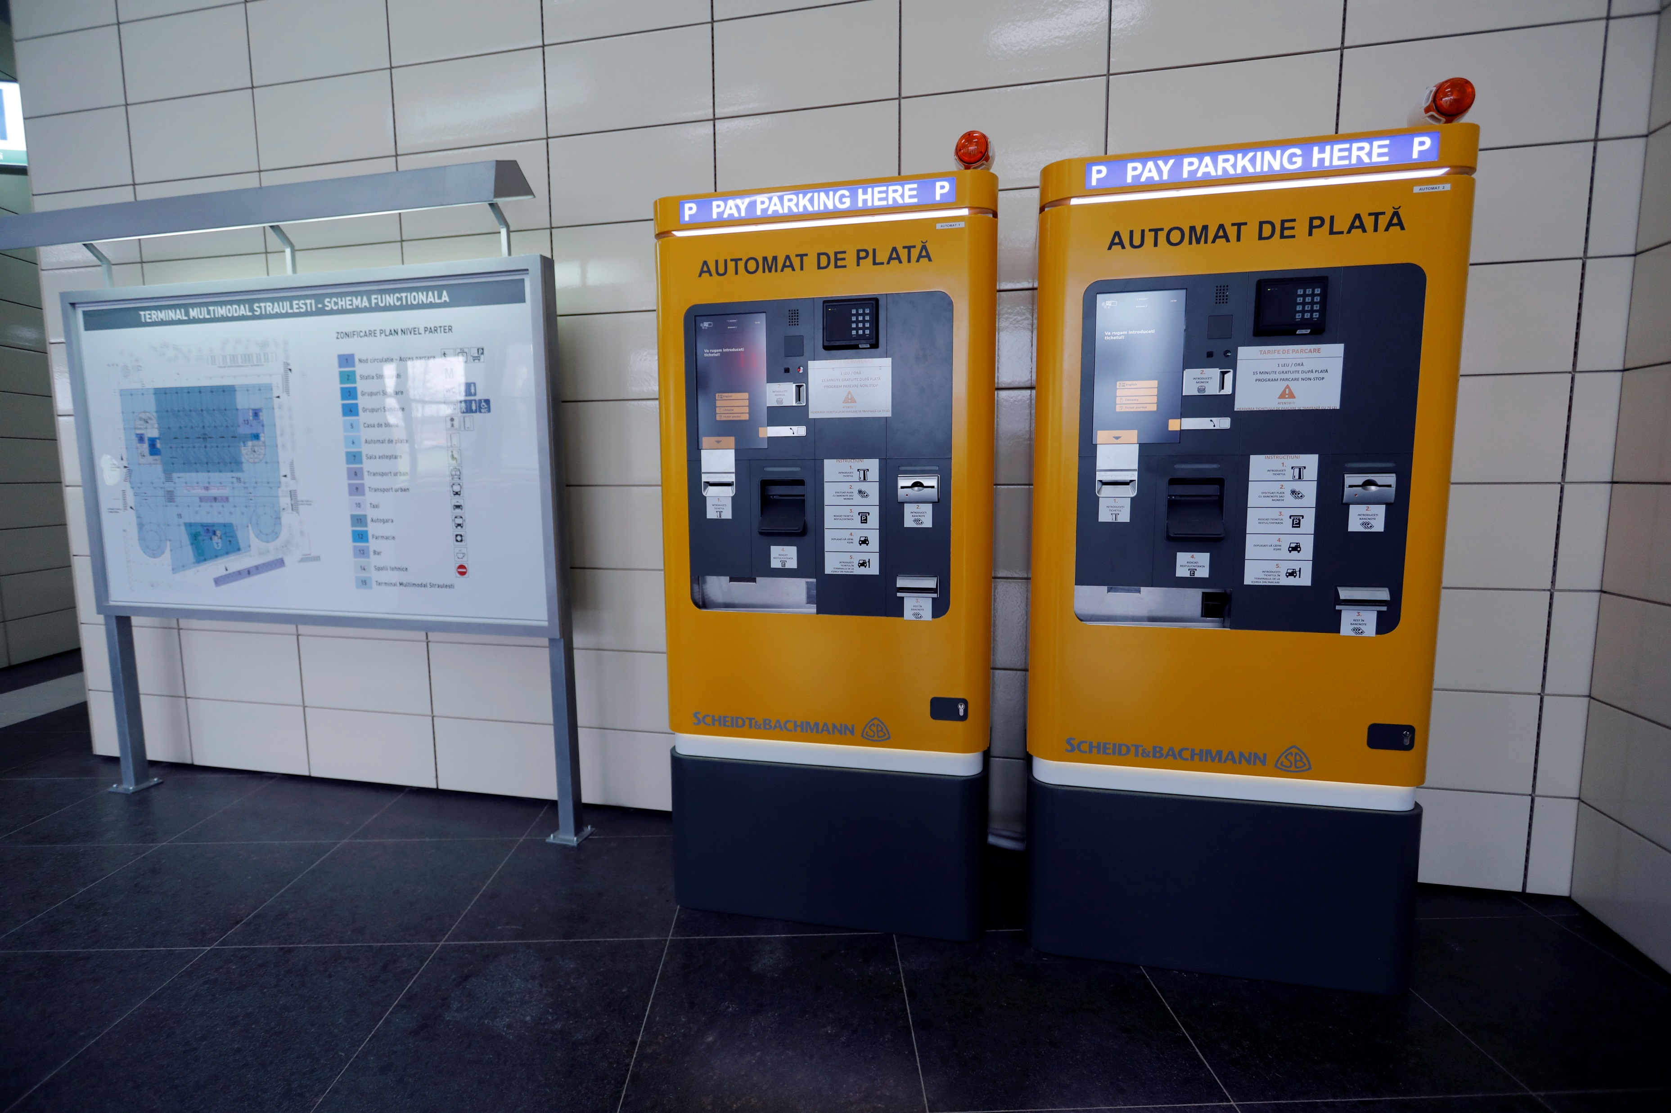
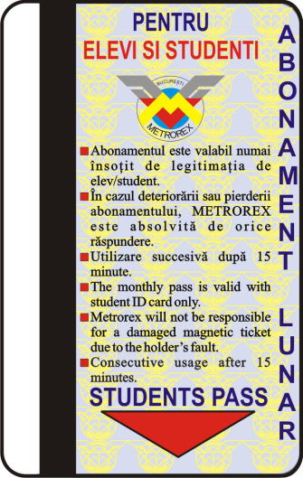
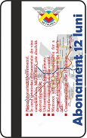
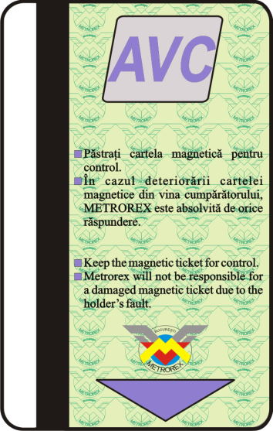
Titluri de călătorie cu metroul
TITLU DE CĂLĂTORIE METROREX | PREŢ (lei)
1 Călătorie | 3,00 lei
2 Călătorii | 6,00 lei
10 Călătorii | 25,00 lei
Abonament 24 ore | 8,00 lei
Abonament 72 ore | 20,00 lei
Abonament săptămânal | 30,00 lei
Abonament lunar | 80,00 lei
Abonament 6 luni | 400,00 lei
Abonament anual | 700,00 lei

Slide 20
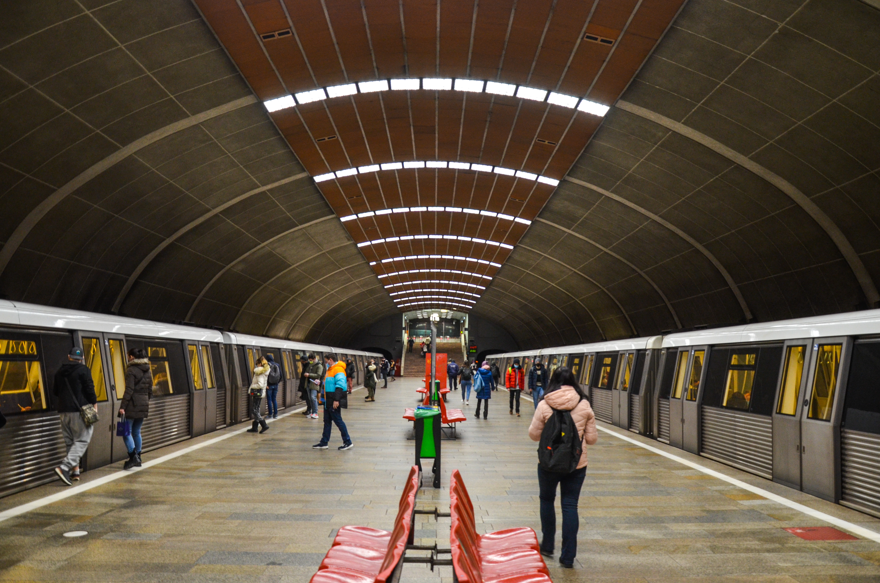
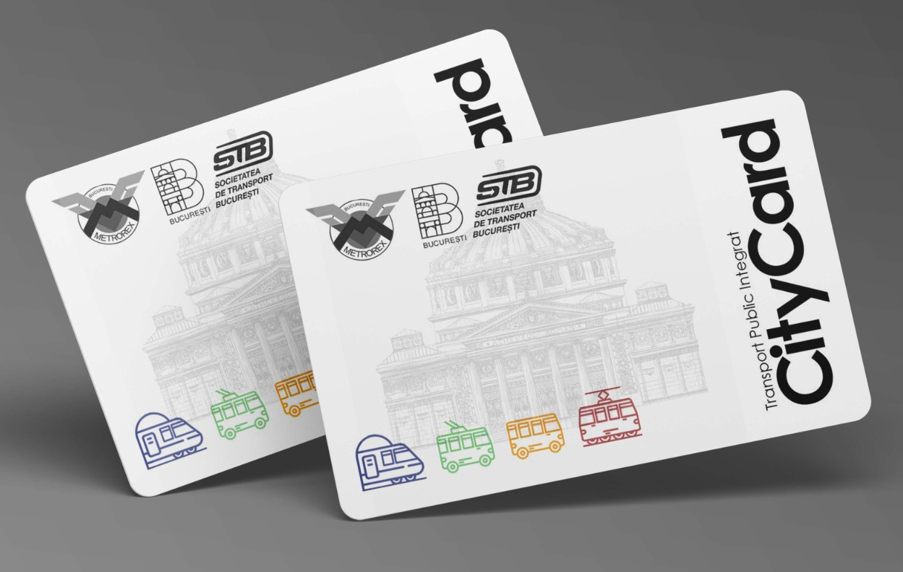
Integrare tarifară – METROREX - STB
Pentru a se alinia transportului european și noilor cerințe privind mobilitatea urbană, Metrorex SA a introdus oferta tarifară integrată, împreună cu STB S.A., în regiunea București – Ilfov.

Slide 21
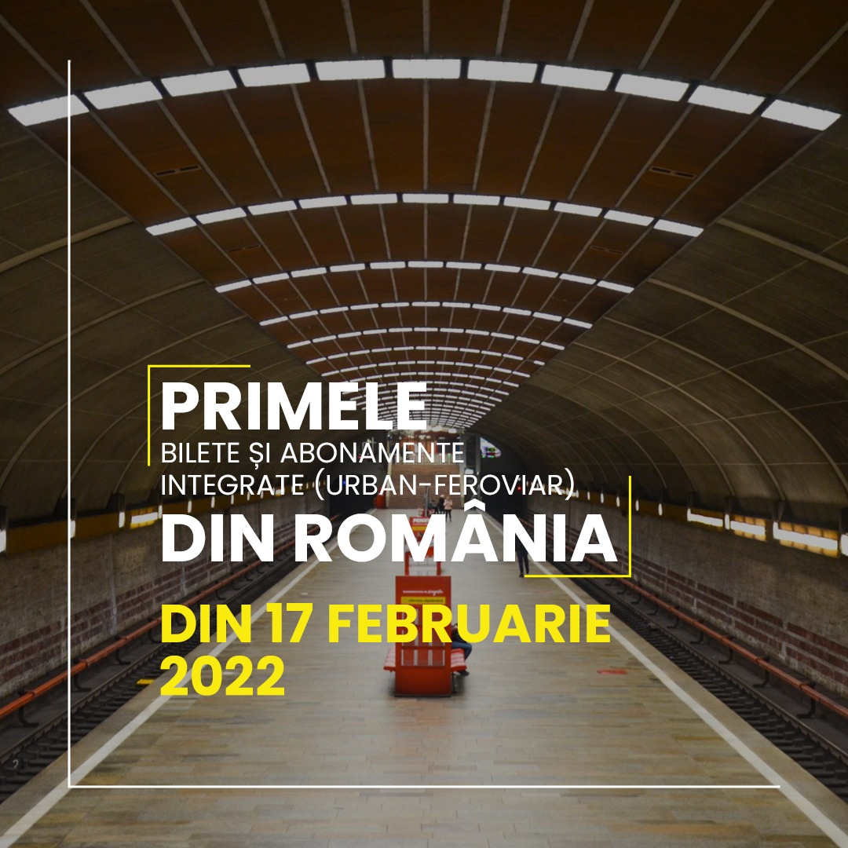

Integrarea transportului urban - tarifare

Slide 22


Noi modalități de plată
Plata cu cardul bancar
Plata cu telefonul mobil
Plata cu ceasul inteligent
Direct la aparatele de taxare
Contactless direct la Automatele de Vândut Cartele

Slide 23

Proiect pilot automate/stații de plată de tip selfpay în colaborare cu Primăria Sectorului 4
Prin care se oferă locuitorilor mun. București facilitatea de a achita obligațiile de plată
Stațiile de metrou de pe raza sectorului 4 care vor fi dotate cu automate de plată selfpay:
• Dimitrie Leonida
• Apărătorii Patriei
• Piața Sudului
• Constantin Brâncoveanu
• Eroii Revoluției
• Tineretului
• Piața Unirii
• Timpuri Noi

Slide 24

Echipa METROREX
vă mulţumește pentru atenţie!
contact@metrorex.ro
www.metrorex.ro
https://www.facebook.com/metrorexoficial.ro/

